Slide 1
可化为
是多项式函数
否
在C围成闭域内是否有奇点
由柯西古萨积分定理，
复合闭路定理
为正向
圆周：
有且
在C围成区域内

Slide 2
练习.
计算

Slide 3
用重要积分与柯西-古萨积分定理以及复合闭路定理，只能计算
类型的积分，
那么 类型的积分
用什么方法来计算呢？
先介绍 的计算公式
------柯西积分公式

Slide 4
柯西积分公式
及其推论

Slide 5
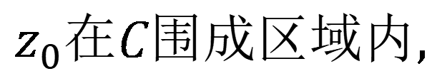
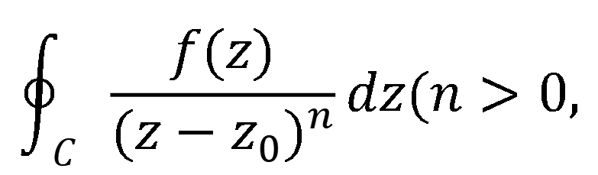
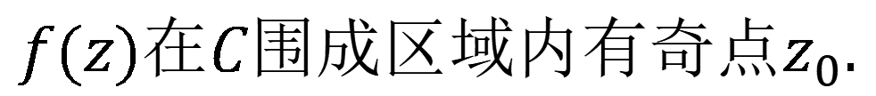
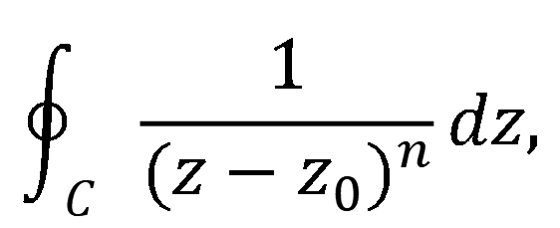
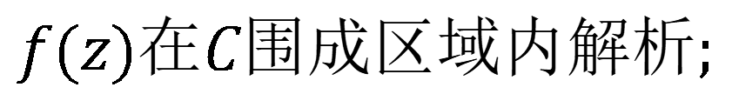
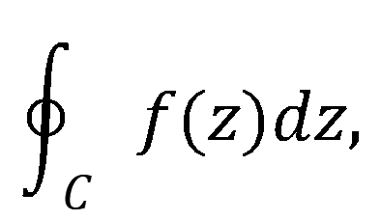
$$\oint_{C}{f(z)dz,}$$
柯西-古撒积分定理：
$$f(z)在C围成区域内解析;$$
$$\oint_{C}{\frac{1}{{(z−z_{0})}^{n}}dz,}$$
复合闭路定理：
$$f(z)在C围成区域内有奇点z_{0}.$$
$$\oint_{C}{\frac{f(z)}{{(z−z_{0})}^{n}}dz(n>0,}$$
问题.
$$z_{0}在C围成区域内,$$
$$f(z)在C围成区域内解析且不为常值函数)$$
如何计算?

Slide 6
01.
柯西积分公式
用于计算
在C围成区域内。
本节知识要点
02.
高阶导数公式
用于计算
在C围成区域内。

Slide 7
$$\oint_{C}{f(z)dz,}$$
柯西-古撒积分定理：
$$f(z)在C围成区域内解析;$$
$$\oint_{C}{\frac{1}{{(z−z_{0})}^{n}}dz,}$$
复合闭路定理：
$$f(z)在C围成区域内有奇点z_{0}.$$
$$\oint_{C}{\frac{f(z)}{{(z−z_{0})}^{n}}dz(n>0,}$$
问题.
$$z_{0}在C围成区域内,$$
$$f(z)在C围成区域内解析且不为常值函数)$$
先介绍 的计算公式
------柯西积分公式

Slide 8
01
PART.
柯 西 积 分 公 式

Slide 9
回 顾

Slide 10
可化为
是多项式函数
否
在C围成闭域内是否有奇点
由柯西古萨积分定理，
复合闭路定理
为正向
圆周：
有且
在C围成区域内

Slide 11
例1，计算
解：
在 内有三个奇点
作正向圆周
使 成为一条复合闭路，
显然 在 围成区域 内解析；
又因为

Slide 12
又因为
所以
即
解得
因此

Slide 13
例1，计算
解：
在 内有三个奇点
作正向圆周
使 成为一条复合闭路，
显然 在 围成区域 内解析；
又因为
由复合闭路定理，

Slide 14
定理1.
在区域D内解析，
C为D内任意一条简单闭曲线，且C的内
部完全包含于D，
则对于C内部任意一点 , 有
柯西积分公式
证明：
用复合闭路定理证明。
在C内部任取一点 ,
因为 在C内部解析，
所以 在
连续，
故对任意正数
当
存在
有
在C围成闭区域内仅有一个奇点
作正向圆周
使 在 围成区域内解析；

Slide 15
证明：
用复合闭路定理证明。
在C内部任取一点 ,
因为 在C内部解析，
所以 在
连续，
故对任意正数
当
存在
有
在C围成闭区域内仅有一个奇点
作正向圆周
使 在 围成区域内解析；

Slide 16
因为 可以为任意小的正数，所以
故
注1
(1)柯西积分公式实际是复合闭路定理的应用。
(2)

Slide 17
定理1.
在区域D内解析，
C为D内任意一条简单闭曲线，且C的内
部完全包含于D，
则对于C内部任意一点 , 有
柯西积分公式
推论1.
设D是由一条简单闭曲线C围成的区域，
在D内解析，
在 上连续，
则对 有
注
(1)
边界C上的函数值已定，则
在D内任意一点的函数值即定。
(2)
若
则
(3)
在C围成区域内D内解析，

Slide 18
类型I
在C围成区域内D内解析，
步骤
找到奇点 以及解析函数f(z)，则
例1，计算下列积分
练习，计算积分

Slide 19
在C围成区域内D内解析，
类型II
例2，计算积分
先用复合闭路定理，再用柯西积分公式
在 有两个奇点
作正向圆周：
使得
形成复合闭路；

Slide 20
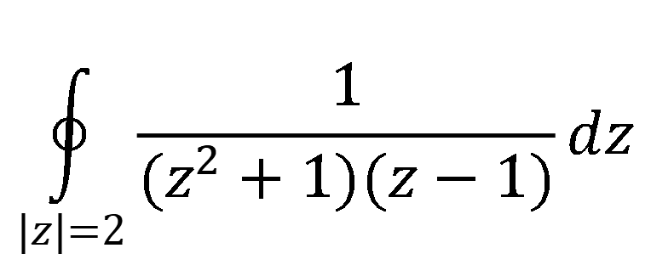
$$\oint_{|z|=2}{\frac{1}{(z^{2}+1)(z−1)}dz}$$
练习. 计算积分

Slide 21
类型II
在C围成区域内D内解析，
方法1
(1)
先找被积函数在积分曲线围成区域D内的奇点
(2)
围绕每一个奇点作正向圆周
(3)
用柯西积分公式求
(4)
由复合闭路定理得

Slide 22
练习. 计算积分
在 有四个奇点
作正向圆周：
使得
形成复合闭路；

Slide 24
例3，计算积分
在 有两个奇点
作正向圆周：
使得
形成复合闭路；

Slide 25
例3，计算积分
解：
在 有两个奇点
作正向圆周：
使得
形成复合闭路；
方法二

Slide 26
类型II
在C围成区域内D内解析，
方法2：
例2，计算积分
练习，计算积分

Slide 27
或者
否
C围成闭区域内是否有奇点
由柯西古萨积分定理，
有且只有一个
柯西积分公式
复合闭路定理
有
柯西积分公式

Slide 28
定理1.
在区域D内解析，
C为D内任意一条简单闭曲线，且C的内
部完全包含于D，
则对于C内部任意一点 , 有
定理2.
若函数 在 内部解析，
在 内连续，则
解析函数的平均值定理
证明：

Slide 29
计算 的计算公式
------柯西积分公式
下面介绍 的计算公式
------高阶求导公式

Slide 30
02
PART.
高 阶 求 导 公 式

Slide 31

定理3.
设D是由一条简单闭曲线或复围线C围成的区域，
在D内解析，
在 上连续，
则对 有
高阶求导公式
注
（1）n=1时，为柯西积分公式；
（2）
在D内解析，则
在D内任意阶可导，且
在D仍然解析；
（3）
其中
在C围城区域D内解析，
（4）可用于计算积分。

Slide 32
证明：
对
使得
取 且
所以
在 上连续，则
记C的长度为L；
取

Slide 33
假设 时结论成立，即
与n=1情况类似
所以对于

Slide 34
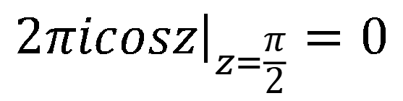
类型I
在C围城区域D内解析，
步骤
找到奇点
被积函数分母中 的最高次数中找到n,
以及解析函数
代入公式得
例3，计算下列积分
$${\left.2πicosz\right|}_{z=\frac{π}{2}}=0$$
练习：计算积分：

Slide 35
例5，计算积分 其中C正向圆周
解：
由高阶求导公式，可得

Slide 36
在C围成区域内D内解析，
类型II
例4，计算积分
解：
在 内有两个奇点
作正向圆周
使得 形成复合闭路；

Slide 38
类型II
在C围成区域内D内解析，
被积函数在积分曲线围成区域D内的奇点
先用复合闭路定理，再用柯西积分公式
(1)
围绕每一个奇点作正向圆周
(2)
由复合闭路定理得
(3)
用柯西积分公式或高阶求导公式求

Slide 39
例4. 计算积分
解：
在 内有两个奇点
作正向圆周
使得 形成复合闭路；

Slide 40

$$\oint_{|z|=2}{\frac{cosπz}{z{(z−1)}^{2}}dz}.$$
练习. 计算积分

Slide 41
在C围成区域内D内解析，
类型II
例4，计算积分
解：
在 内有两个奇点
作正向圆周
使得 形成复合闭路；

Slide 42
类型II
在C围成区域内D内解析，
(1)
先找被积函数在积分曲线围成区域D内的奇点
(2)
围绕每一个奇点作正向圆周
(3)
用高阶求导公式求
(4)
由复合闭路定理得

Slide 43
例5，计算积分
解：
在 内有两个奇点
作正向圆周
使得 形成复合闭路；

Slide 46
练习. 计算积分
解：
在 内有两个奇点
作正向圆周
使得 形成复合闭路；

Slide 47
或者
否
C围成闭区域内是否有奇点
由柯西古萨积分定理，
有且只有一个
高阶求导公式
复合闭路定理
有
高阶求导公式

Slide 48
1. 复变函数积分计算的基本方法--参数方程法
定理1：
假设有向曲线
L:
若函数
在曲线L上连续，则
特别是，非闭合曲线上的复变函数的积分运算，首先考虑用参数方程法

Slide 49
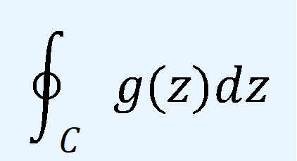
2. 用柯西积分定理与柯西积分公式计算
$$\oint_{C}{g(z)dz}$$
$$\oint_{C}{g(z)dz}$$
否
被积函数在C围成闭区域内是否有奇点
由柯西古萨积分定理，
有
复合闭路定理
柯西积分公式
高阶求
导公式

Slide 50
定理3.
设D是由一条简单闭曲线或复围线C围成的区域，
在D内解析，
在 上连续，
则对 有
高阶求导公式
推论1.
设 在复平面上的区域D内解析，则
在D内
有任意阶导数，
且它们在D内仍解析。
解析函数的无穷可微性

Slide 51
定理3.
设D是由一条简单闭曲线或复围线C围成的区域，
在D内解析，
在 上连续，
则对 有
高阶求导公式
推论1.
设 在复平面上的区域D内解析，则
在D内
有任意阶导数，
且它们在D内仍解析。
解析函数的无穷可微性
推论2.
在复平面上的区域D内解析
(1)
在D内连续
(2)
在D内满足C-R条件

Slide 52
必要性
区域D内解析
(1)
在D内连续
(2)
在D内满足C-R条件
充分性
在区域D内解析
(1)
在区域D内存在，
(2)
在D内满足C-R条件
在区域D内连续
(2)
在D内满足C-R条件

Slide 53
在区域D内解析
(1)
在区域D内连续
(2)
在D内满足C-R条件
(1)
在D内连续
(2)
在D内满足C-R条件

Slide 54
1、柯西积分公式
用柯西积分公式计算
总结
2、高阶求导公式
用高阶求导公式计算

Slide 55
作业
习题3. 12，13，16(1)(3)，17(1)(3)

